Slide 1
Algoritmizace a datové struktury (14ASD)
8. cvičení

Slide 2
Vykreslete obdélník pomocí *, výšku a šířku načtěte ze vstupu. (V>0, S>0)
příklad pro 4*14:
**************
**************
**************
**************
pro tisk znaků můžete použít funkci CHR, které dejte do parametru číslo znaku z ASCII tabulky:
CHR(42) je znak *, CHR(13) CHR(10) je konec řádku
TISK: CHR(42)

Slide 3
nelze realizovat v PS Diagramu
vnitřní (vnořený) cyklus
tělo vnějšího cyklu

Slide 4
Vylepšete algoritmus, aby se vykresloval jen obrys obdélníku. (zjednoduš.V>2,S>2)
samostatná práce mimo cvičení
příklad pro 4*14:
**************
* *
* *
**************
CHR(32) je znak mezery

Slide 6
Násobení tří celých čísel (A*B*C) bez násobení – A>0, B>0, C>0
algoritmus načte 3 celá čísla > 0 a vrátí výsledek, který odpovídá součinu těchto tří čísel, ale operace násobení (a dělení) nesmí být použita.
A*B*C = A*B+A*B+A*B+.....A*B (počet A*B je C) =A+A+A+....A + A+A+A+....A + ....+ A+A+A+....A

Slide 7
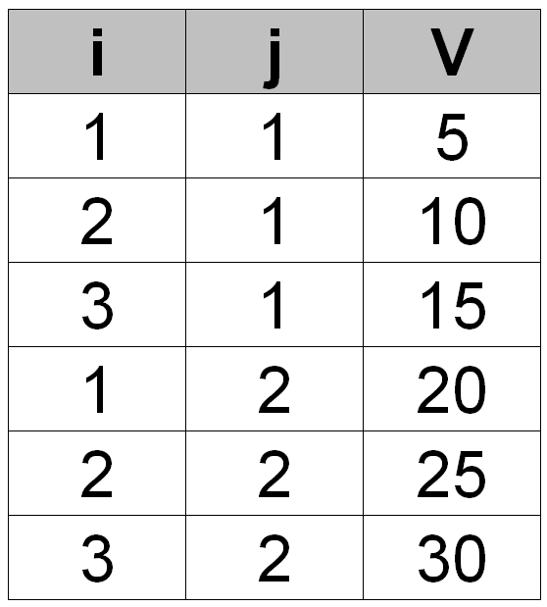
Násobení tří celých čísel (A*B*C) bez násobení – A>0, B>0, C>0
zkouška pro 5*3*2=30

Slide 8
Násobení tří celých čísel (A*B*C) bez násobení – A>0, B>0, C>0
efektivnější řešení

Slide 9
Násobení tří celých čísel (A*B*C) bez operace násobení, dělení a speciálních operací – pouze základní (sčítání, odčítání)
Zamyslete se nad univerzálním řešením pro všechna celá čísla.

Slide 10
Vytvořte algoritmus, kterým ověříte, že zadané přirozené číslo (>1) je prvočíslo.
prvočíslo – beze zbytku dělitelné pouze číslem 1 a sebou samým
2, 3, 5, 7, 11, 13, 17, 19, 23, 29, 31, …….

Slide 12
efektivnější varianta

Slide 13
samostatná práce mimo cvičení
Vytvořte algoritmus, který vypíše všechna prvočísla až do zadaného čísla
např. pro číslo 20 se vypíše:
2, 3, 5, 7, 11, 13, 17, 19
neřešte formát výpisu, důležité je, aby se „vytiskla“ všechna prvočísla

Slide 15
Pole (vektor)
Označuje datovou strukturu, která uchovává konečný počet prvků (čísel, textových řetězců, … ) stejného datového typu.
K jednotlivým prvkům pole se přistupuje pomocí jejich indexu (celého čísla, označujícího pořadí prvku).
1 | 5 | 6 | 10 | 3 | 2 | 7 | 8
a
i=
1
2
3
4
5
6
7
8

Slide 16
poznámka k indexům prvků pole/matice
v algoritmech indexujeme od 1, některé programovací jazyky indexují od 0 (např. jazyk C, PS Diagram apod.)

Slide 17
Pole / pokračování
1 | 5 | 6 | 10 | 3 | 2 | 7 | 8
i=
1
2
3
4
5
6
7
8
a[2] = 5
a[7] = 7
a[4] = 10
…
a[i]
Pokud chceme projít celé pole musíme:
projít postupně všechny prvky
pomocí indexu i, který postupně nabývá hodnot i=1..m (kde m značí velikost pole)

Slide 18
Vytvořte algoritmus, který vypíše posloupnost hodnot od 1 až do zadaného čísla
PŘIPOMENUTÍ

Slide 19
Načtení pole
v praxi však nutno načítat hodnoty prvků jednotlivě
budeme používat zjednodušení
KONTROLA m>0

Slide 20
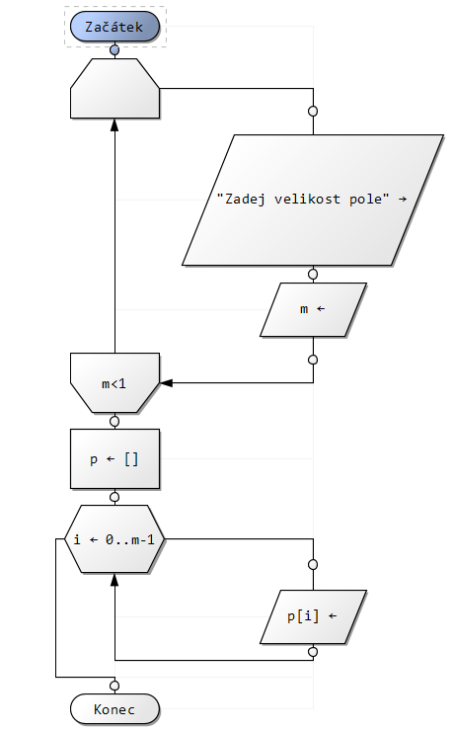
PS Diagram – indexování od 0

Slide 21
vytvoří se pole a a hodnoty jeho prvků se načtou ze vstupu, rozměr pole (počet prvků pole) je m
na výstup se vypíše hodnota druhého prvku pole; CHYBA, pokud má pole pouze 1 prvek
pokud první prvek (a[1]) má hodnotu >3, na výstup se vypíše počet prvků pole
vytvoří se pole p, rozměr pole je 5 prvků - hodnoty prvků pole nejsou definovány
prvek s indexem 1 pole p se nastaví
na hodnotu 25

Slide 22
Algoritmus, který načte pole ze vstupu a poté vytiskne postupně hodnoty všech prvků pole.

Slide 23
Algoritmus, který načte pole ze vstupu a poté vytiskne postupně hodnoty všech prvků pole.
Toto řešení pracuje s indexováním od 1

Slide 24
Vytvořte algoritmus, který načte pole ze vstupu a sečte hodnoty všech prvků v poli
p[0]+p[1]+p[2]+p[3]+…..+p[m-1]

Slide 25
Vytvořte algoritmus, který načte pole ze vstupu a sečte hodnoty všech prvků v poli
Toto řešení pracuje s indexováním od 1

Slide 26
Vytvořte algoritmus, který načte pole ze vstupu a sečte hodnoty prvků v poli, které jsou větší než 3

Slide 27
Vytvořte algoritmus, který načte pole ze vstupu a sečte hodnoty prvků v poli, které jsou větší než 3
Toto řešení pracuje s indexováním od 1

Slide 28
Vytvořte algoritmus, který načte pole ze vstupu a vymění hodnoty prvků tímto způsobem:
a[1] <=> a[8]
a[2] <=> a[7]
a[3] <=> a[6]
a[4] <=> a[5]
první s posledním
druhý s předposledním
atd.
1 | 5 | 6 | 10 | 3 | 2 | 7 | 8
⇓
8 | 7 | 2 | 3 | 10 | 6 | 5 | 1

Slide 29
v PS Diagramu – indexování od 0
a[0] <=> a[7]
a[1] <=> a[6]
a[2] <=> a[5]
a[3] <=> a[4]
1 | 5 | 6 | 10 | 3 | 2 | 7 | 8
⇓
8 | 7 | 2 | 3 | 10 | 6 | 5 | 1

Slide 30
Notes:
Pomocný snímek pro kreslení vývojáku

Slide 31
Algoritmus funkční pro sudý počet prvků
Toto řešení pracuje s indexováním od 1

Slide 32
Plně funkční algoritmus
Toto řešení pracuje s indexováním od 1

Slide 33
Plně funkční algoritmus
Toto řešení pracuje s indexováním od 1

